Slide 1
万博記念公園の
森の育成について
資料４

Slide 2
森の育成の調査審議や助言について
■将来ビジョン
基本方針2：「地球環境保全・再生に貢献する公園」
《基本的な考え方》
博覧会跡地に新たにつくり出された森は、造成地に多様な自然生態系を再生するという、世界に類を見ない壮大な実験の森であり、これを適切に保全する。1970年代の整備に着手した当初は、人の関与なしに自然の力で生育する「自立した森」を目指していたが、 経年により樹種が減少し、次世代の樹が育っていないなどの課題があるため、毎年少しずつ人の手を加えて、長期的に生物多様性が豊かで、多様な景観を有する森へ転換を図る。また、森において自然観察など多様な活動を行うとともに、公園で発生した剪定枝の堆肥化などの自然資源を園内で活用する公園運営を進める。
（取組内容）
●公園の骨格となる緑の継承維持 ●豊かな森の育成
●水系の保全 ●自然資源の活用への取り組み
■ビジョン実現に向けた課題
●同年齢個体からなる過密林化。
●シイやカシなどの常緑広葉樹以外の樹種の生長が芳しくなく、樹種の少ない単純林化
●林床が暗く、階層構造が未形成のため、昆虫や鳥などの生き物の種類が少ない
●林内で若い木が育っていないため世代交代が困難
●孤立緑地であるため、周辺からの種の侵入が困難
●自然観察会や森林セラピー等の活動での森の利用促進
■ビジョン実現に向けた取組（案）
【今年度、調査審議や助言を頂きたい事項】
●自然文化園の森の育成方針、計画の策定について
万博機構時代の森づくりの取組を活かしつつ、将来ビジョン実現のため、大阪府としての新たな計画策定。

Slide 3
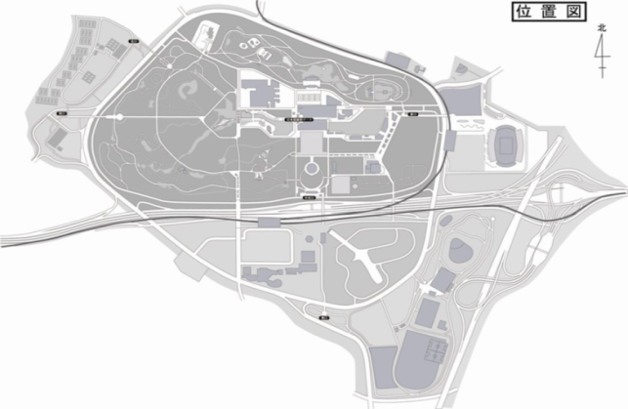
森の育成の調査審議や助言について
自然文化園の森の育成方針、計画の策定の内容
○森の育成方針
・森づくりの目標像、森育成の基本方針の策定
○森の育成計画の作成
ゾーニング計画、管理手法、事業計画
○森の利活用計画の作成
森を楽しむ多様なプログラムの実施
園内施設の改修及び整備（細園路、サイン等）
自然観察学習館のこれまで以上の活用、ボランティアとの連携
森林育成の広報（自然観察学習館の活用、ＨＰの活用）
○取組体制の構築
蓄積データの有効活用、研究機関とのさらなる連携
森の育成手法の評価検討
自然文化園の森

